Slide 1
L’AVENIR DE L’HUMANITÉ - une vision scientifique risquée -
« Comment les prouesses des scientifiques modélisent notre avenir ? »

Slide 2
LA MANIPULATION
GÉNÉTIQUE
Dans quelle mesure intervenir dans l’évolution de tout ce qui est vivant ?

Slide 3

01
CRISPR
L’INTRODUCTION EN GÉNÉTIQUE
LA GÉNÉTIQUE APPLIQUÉ
Le plan
02
03
04
LES RISQUES

Slide 4
01
INTRODUCTION EN GÉNÉTIQUE

Slide 5
Enfin… c’est quoi la génétique?
C'est l'étude des caractères héréditaires des
individus, leur transmission au fil des
générations et leurs mutations.

Slide 6
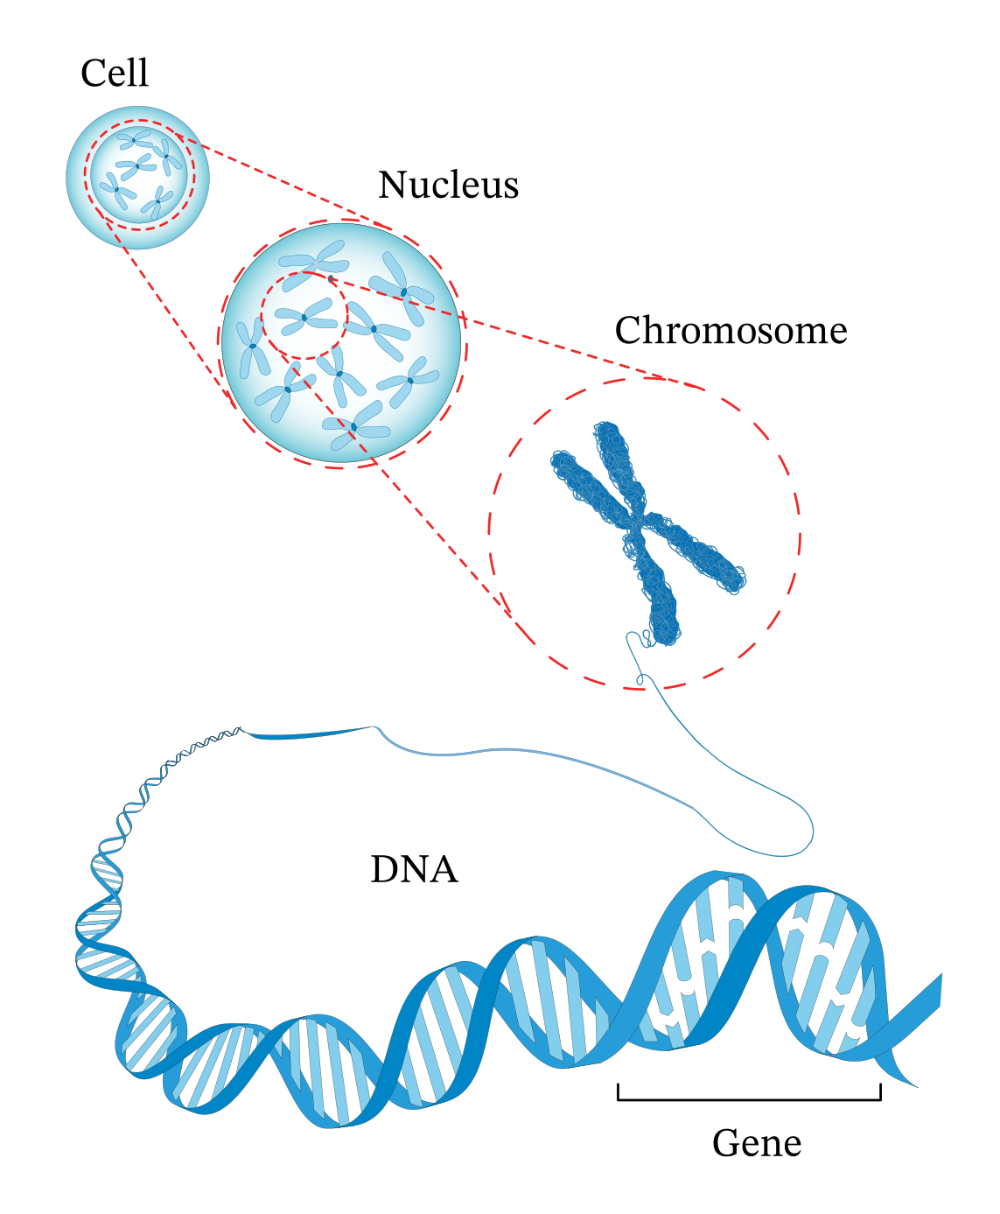

Des notions en génétique

Slide 7
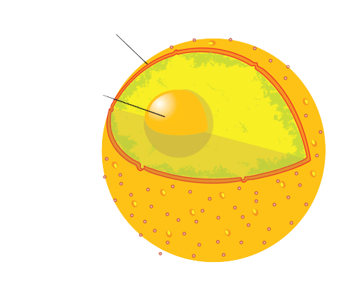


cellule
noyau
Le noyau contrôle les activités de la cellule et porte les gènes qui contiennent l'information héréditaire.
Un chromosome est la partie microscopique de la cellule qui porte des informations héréditaires sous la forme de gènes.

Slide 8
ADN
ARN
L'ARN est le message du code ADN pour créer une protéine.
L'ADN code l'information génétique pour la transmission des traits hérités.

Slide 9
L’ADN est formé de 4 bases azotées:
ADENINE-A
THYMINE-T
CYTOSINE-C
GUANINE-G
Ou des pièces dont on a besoin pour le puzzle génétique
N
H₂N
H
H₃C
O
H
N—H
N
N
H—N
O
H
N
N
H
NH₃
O
H
H
N
H—N
N
N
O
H₂N
N

Slide 10
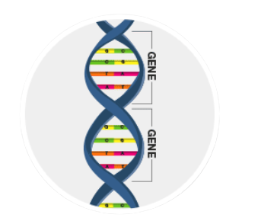

La gène
La gène est l’unité d'information héréditaire qui occupe une position fixe sur un chromosome.
Les gènes dirigent la synthèse des protéines.

Slide 11
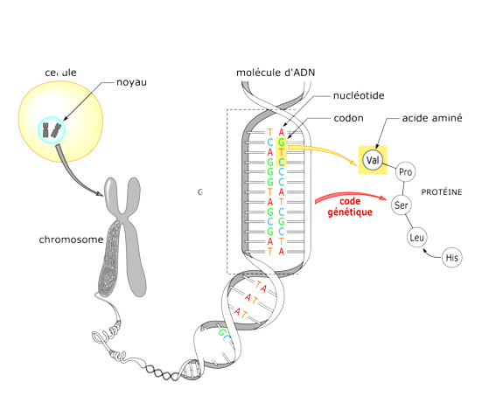








Comment fonctionne la synthèse des protéines?
molecule d’ADN
noyau
acide basique
acide amine
protéine
chromosome

Slide 12
02
CRISPR Cas9

Slide 13
Qu’est-ce que c’est CRISPR?
Le système CRISPR sont des méthodes simples et efficaces pour manipuler avec précision le génome de n'importe quel organisme en développement.

Slide 14
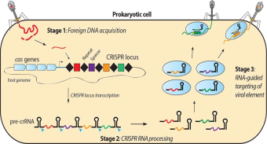
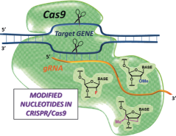






Comment fonctionne CRISPR?
Comment fonctionne le mécanisme CRISPR en médecine:
Etape 1: acquisition d'ADN étranger
spacer
Comment fonctionne le mécanisme CRISPR chez les bactéries:
répétiteur
gène Cas
CRISPR locus
Etape 3: ciblage guidé par l'arn d'un élément viral
pre-crRNA
Cellule modifié avec CRISPR
Etape 2: CRISPR RNA processus

Slide 15
LA GÉNÉTIQUE APPLIQUÉE
L’INDUSTRIE ALIMENTAIRE
MEDICINE
ÉVOLUTION
AGRICULTURE
L'ÉLEVAGE DU BÉTAIL
03

Slide 16

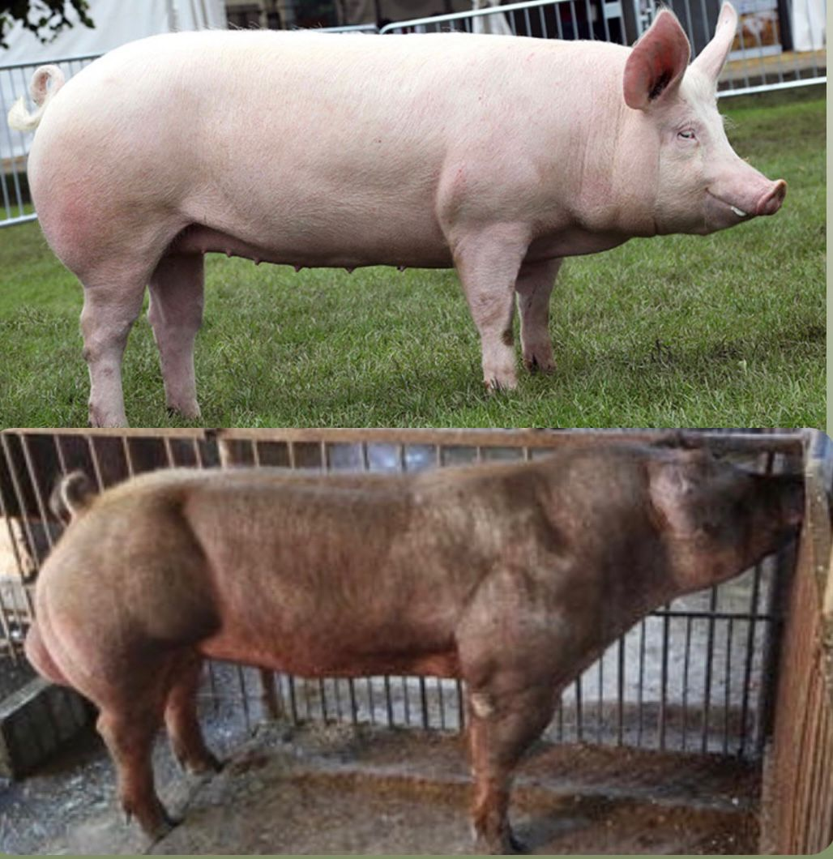
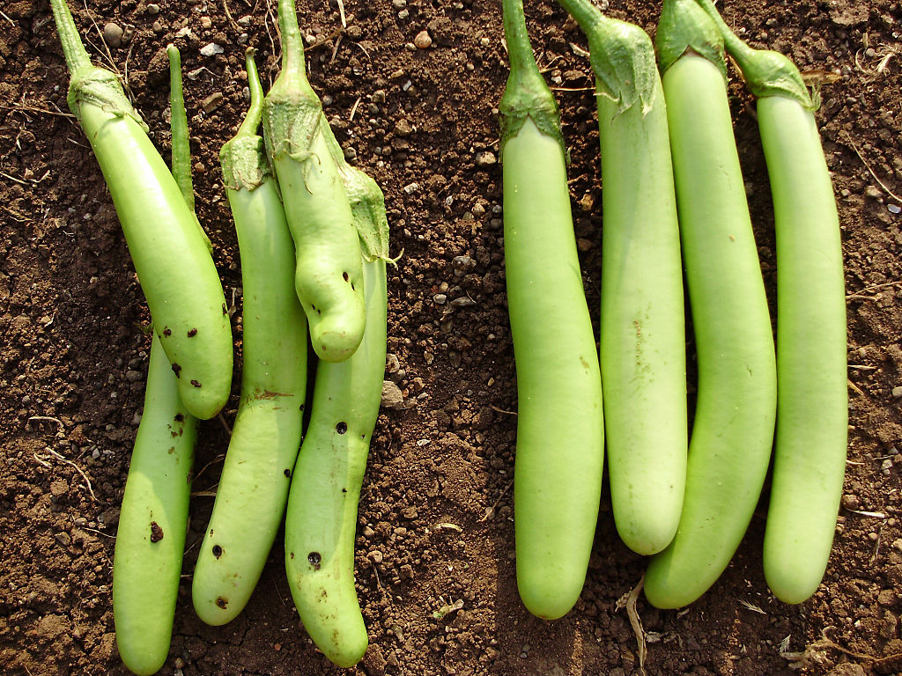
L'industrie alimentaire
„Dis-moi ce que tu manges et je te dirai qui tu es.”
GK Chesterton

Slide 17
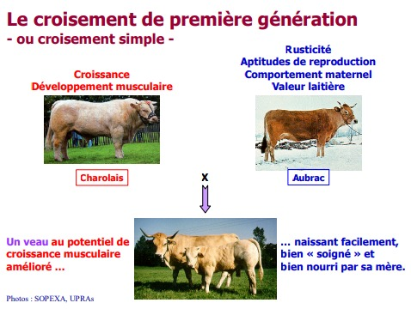
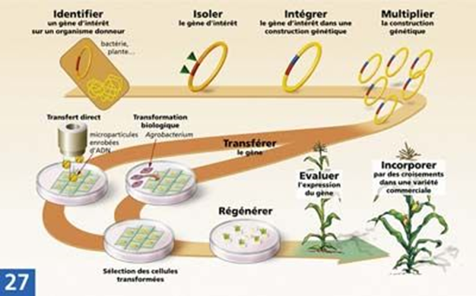
Outils du génie génétique
Le processus de croisement et sélection
Les organisme génétiquement modifié OGM

Slide 18
CRISPR : OGM ou nouvelle espèce ?

Slide 19

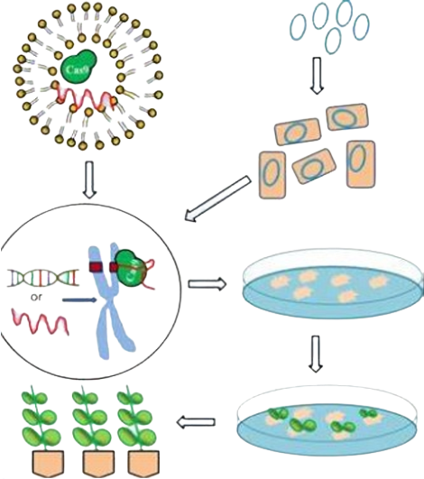
Les nouvelles techniques d’édition du génome, de type Crispr-Cas9 NBT

Slide 20

A PICTURE IS WORTH A THOUSAND WORDS
CRISPR
EN MEDICINE

Slide 21

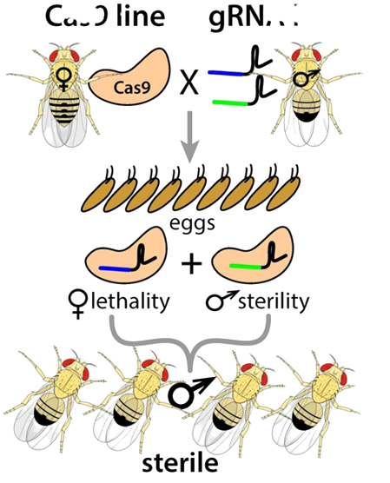
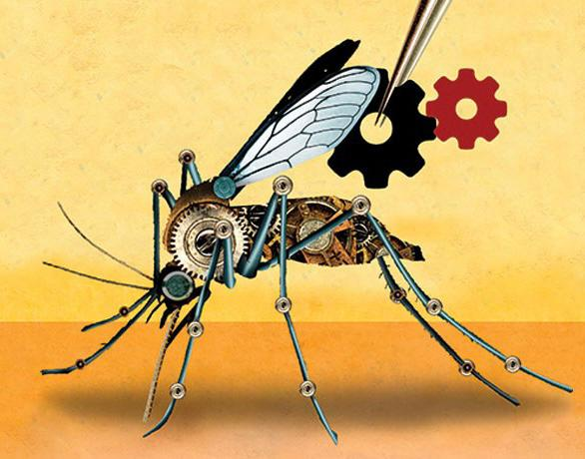
Cas9 ligne gARN ligne
Des moustiques génétiquement modifiés contre la malaria ?

Slide 22
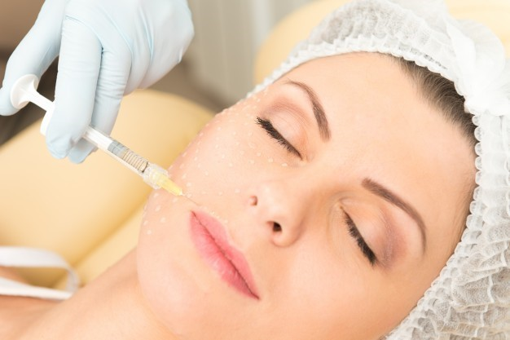
La jeunesse éternelle
Est-ce que la chirurgie esthétique va être détrônée par la chirurgie génétique ?

Slide 23
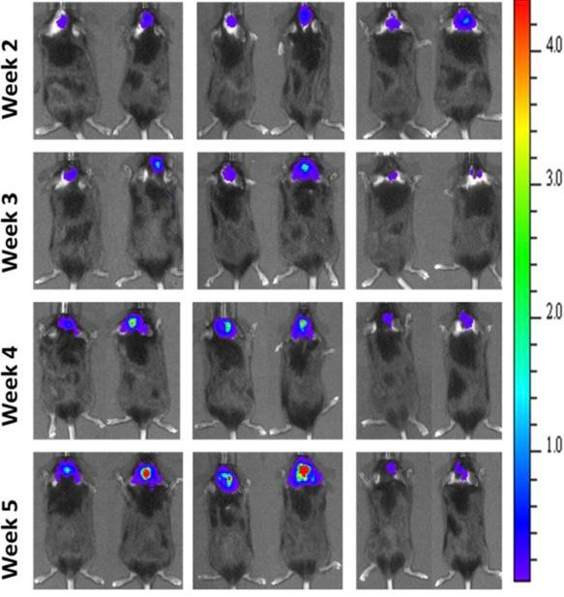
Un remède miracle contre le cancer
Sans effets secondaires
Sans chimiotherapie
Ne reviendra jamais active
CRISPR-LNPs peut doubler l’espérance de vie moyenne des souris atteintes de glioblastome, améliorant leur taux de survie global d’environ 30%.

Slide 24
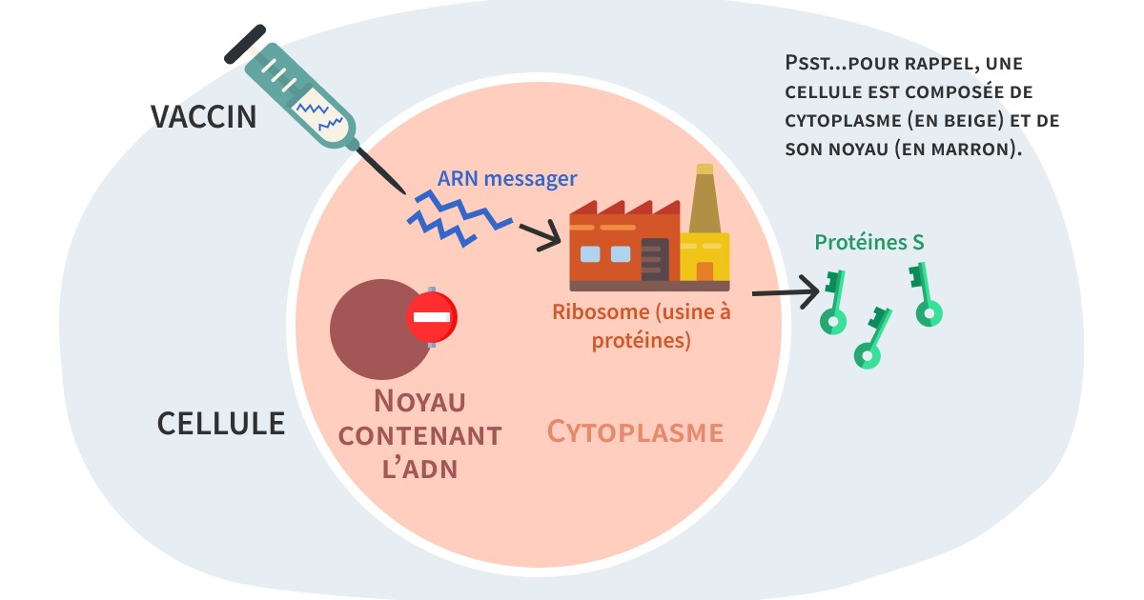
La génie génétique et les vaccins
-Est-ce que nous allons nous transformer en OGMs?
- Non, la protéine reste dans la cytoplasme.

Slide 25
LES RISQUES
04

Slide 26

La modifiction du génome pour l'éternite
Effets secondaires inconnues
Les dilemmes éthiques
La puissance de cette technologie de point de vue politico-social
La difficulté de surveiller son utilisation
LES RISQUES

Slide 27
«Quand j’aurai 90 ans, serai-je satisfaite de ce que nous avons accompli avec cette technologie? Ou souhaiterai-je n’avoir jamais découvert comment elle fonctionne?» - Jennifer Doudna
CONCLUSION
La manipulation génétique est une richesse, mais qui sera responsable de décider quelles sont les usages acceptables de cette technique?

Slide 28
Sitographie
https://www.medecinesciences.org/en/articles/medsci/full_html/2015/12/medsci20153111p1014/medsci20153111p1014.html
https://www.santemagazine.fr/actualites/modifier-ladn-humain-bonne-ou-mauvaise-idee-191711
https://ici.radio-canada.ca/nouvelle/1127941/eliminer-moustiques-malaria-gene-crispr-manipulation-maladie-sante-afrique
https://www.lamutuellegenerale.fr/le-mag-sante/prevention/la-modification-genetique-un-danger-pour-lhomme.html#:~:text=Dans%20un%20texte%20publi%C3%A9%20dans%20la%20revue%20Science,humain%20aurait%20des%20cons%C3%A9quences%20sur%20toute%20sa%20descendance
https://holistichealthliving.com/the-dangers-of-crispr-a-new-dna-manipulation-technique/
https://www.contrepoints.org/2021/01/15/388932-certains-vaccins-covid-font-appel-au-genie-genetique-excellente-nouvelle
https://vaccination-info-service.fr/Generalites-sur-les-vaccinations/Histoire-de-la-vaccination/Vaccins-d-hier-a-aujourd-hui
https://ledrenche.ouest-france.fr/covid-19-tout-comprendre-sur-les-vaccins/
https://www.medecinesciences.org/en/articles/medsci/full_html/2019/04/msc190017/msc190017.html
https://www.jle.com/fr/revues/dmg/e-docs/crispr_cas_une_revolution_319612/article.phtml
https://www.lemonde.fr/sciences/article/2015/03/23/les-vertiges-du-genome-humain-reforge_4599538_1650684.html
https://www.synthego.com/blog/genome-editing-techniques#4-gene-editing-techniques-tools-to-change-the-genomehttps://youtu.be/M9ESbdINTEg
https://www.fondationtrudeau.ca/sites/default/files/2020-02/TechnologyEthicsFinalFR.pdf
https://www.afm-telethon.fr/glossaire/crisprcas9-90754 https://trustmyscience.com/technique-crispr-detruit-efficacement-cellules-cancereuses/
https://www.nouvelles-du-monde.com/des-singes-genetiquement-modifies-avec-des-cerveaux-humains/
http://www.info-nbt.fr/crispr-la-plus-mediatisee-des-nbt.html
https://www.courrierinternational.com/article/enquete-bienvenue-dans-la-fabrique-du-bebe-parfait
https://pubmed.ncbi.nlm.nih.gov/32432687/
https://www.webmd.com/cancer/guide/hormone-therapy-cancer
https://www.nouvelles-du-monde.com/des-singes-genetiquement-modifies-avec-des-cerveaux-humains/
https://come4news.com/des-moustiques-genetiquement-modifies-contre-la-malaria/
https://trustmyscience.com/technique-crispr-detruit-efficacement-cellules-cancereuses/

Slide 29
Merci!
Equipe: Alecsiu Ingrid, Iancu Ioana, Georgescu Maximilian, Mincu Mircea
Professeurs: Patrichi Ileana, Taflan Lucia, Visan Mariana, Vlad Raisa

